Slide 2

HTML
( HyperText Markup Language )

Slide 3
Apa Yang Akan Dibuat ?

Slide 4
Persiapan

Slide 5
Persiapan Kebutuhan
Teks Editor
Aplikasi untuk membuat dan mengedit teks
Notepad++
Sublime Text 3
Visual Studio Code
Atom
dll.
Web Browser
Aplikasi untuk mengakses halaman web
Chrome
Firefox
dll.

Slide 6
Mengenal HTML

Slide 7
HTML ?
HyperText Markup Language
Bahasa markup / markah untuk membuat struktur halaman web

Slide 8
Bahasa Markah VS Bahasa Pemrograman

Slide 9
Bahasa Pemrograman
Instruksi standar untuk memerintah komputer. Bahasa pemrograman ini merupakan suatu himpunan dari aturan sintaks dan semantik yang dipakai untuk mendefinisikan program komputer. Bahasa ini memungkinkan seorang programmer dapat menentukan secara persis data mana yang akan diolah oleh komputer, bagaimana data ini akan disimpan/diteruskan, dan jenis langkah apa yang akan diambil dalam berbagai situasi secara persis. (source: https://id.wikipedia.org/wiki/Bahasa_pemrograman)
Bahasa Markah
Sistem modern untuk menganotasi dokumen dengan cara penulisan sintaksis yang dibedakan dari teks. Ide dan terminologinya berawal dari "menandai" naskah, yaitu petunjuk revisi oleh editor, yang secara tradisional ditulis dengan pensil biru pada naskah penulis. (source: https://id.wikipedia.org/wiki/Bahasa_markah)

Slide 10
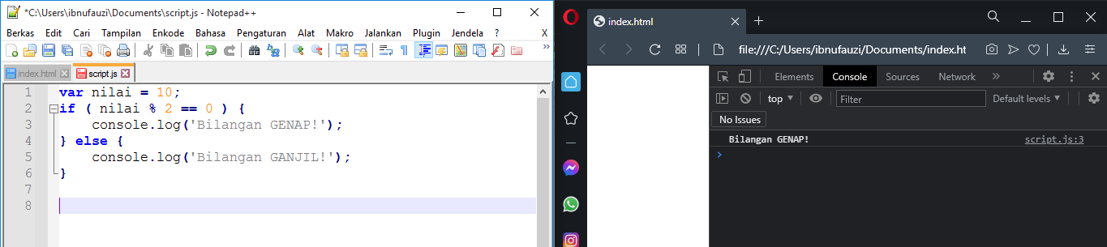

Slide 11
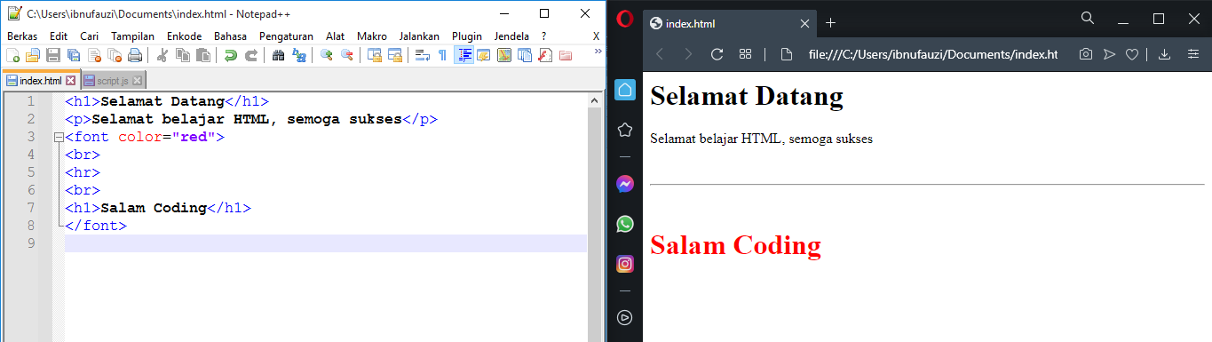

Slide 12
Membuat Dokumen HTML

Slide 13
Cara Membuat Dokumen HTML
Buka teks editor
Simpan
Beri nama dengan ekstensi .html / .htm
index.html
home.html
dsb.

Slide 14
Sintaks Dasar HTML

Slide 15
Tag
Tanda < dan > yang membungkus nama tag
<body> => tag body
<title> => tag title
dsb.
Tag Penutup
Tanda / mengawali nama tag
</body> => tag penutup body
</title> => tag penutup title
dsb.

Slide 16
Elemen
Berupa tag pembuka, beberapa konten, dan tag penutup
<p> Belajar HTML </p> => elemen p
<h1> Belajar HTML </h1> => elemen h1
dsb.
Elemen tanpa penutup
<br>
<hr>
<img>
dll.

Slide 17
Atribut
Menampung informasi untuk elemen dimana ia ditempatkan
Bentuk penulisan nama atribut = nilai atribut
Ditempatkan di tag pembuka
<p align=“center”> Selamat Datang </p>
<img src=“fotoku.jpg” alt=“Gambar Saya”>

Slide 18
Struktur Umum Dokumen HTML
<!DOCTYPE html>
<html>
<head>
<title>Judul Tab Browser</title>
</head>
<body>
<!-- konten halaman web -->
</body>
</html>

Slide 19
Heading

Slide 20
Heading ?
Digunakan untuk membuat judul atau sub judul dalam konten web

Slide 21
Dibagi 6 Level
<h1> ... </h1> : Heading Level 1
<h2> ... </h2> : Heading Level 2
<h3> ... </h3> : Heading Level 3
<h4> ... </h4> : Heading Level 4
<h5> ... </h5> : Heading Level 5
<h6> ... </h6> : Heading Level 6

Slide 22
Paragraf

Slide 23
<br> => membuat baris baru
<p> ... </p> => membuat paragraf
<hr> => membuat garis horizontal
align => atribut untuk mengatur rata teks
<pre> ... </pre> => membuat posisi konten sesuai dari penulisan

Slide 24
Style Teks

Slide 25
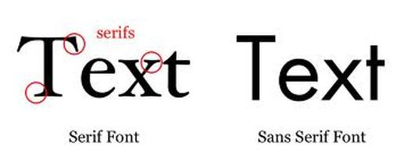
<font> ... </font> => untuk mengatur format font konten didalamnya
face => atribut untuk mengatur jenis teks
color => atribut untuk mengatur warna teks
size => atribut untuk mengatur ukuran teks
Source: https://jalls94796.weebly.com/section-10---document-production/serif-and-sans-serif-fonts

Slide 26
Format Teks

Slide 27
<b> ... </b> => menebalkan tulisan (bold)
<i> ... </i> => memiringkan tulisan (italic)
<u> ... </u> => menggaris bawahi tulisan (underline)
<mark> ... </mark> => membuat teks tertanda
<sub> ... </sub> => membuat tulisan subscript
<sup> ... </sup> => membuat tulisan superscript

Slide 28
Komentar

Slide 29
Fungsi Komentar
Memberi informasi untuk kode yang dibuat
Memudahkan pekerjaan programmer yang bekerja dalam tim
Mematikan kode yang tidak ingin dijalankan
<!-- ini adalah komentar -->

Slide 30
Hyperlink

Slide 31
Hyperlink
HTML Link / Hyperlink memungkinkan pengunjung web untuk berpindah halaman ketika konten yang memiliki link tersebut di klik
<a> ... </a> => tag untuk membuat link
href => atribut untuk menentukan url yang di tuju
Link bisa menampung konten teks, gambar, ataupun elemen html juga

Slide 32
Absolute URL VS Relative URL
Absolute URL => url yang mengarah ke situs di internet
Relative URL => url yang mengarah ke file / halaman lokal

Slide 33
Bookmark
Menggunakan atribut id untuk memberi penanda pada elemennya
href diarahkan ke #<nilai id>

Slide 34
Memasukkan Gambar

Slide 35
<img> ... </img> => untuk memasukkan gambar
src => url gambar yang ditampilkan
width => mengatur lebar
height => mengatur tinggi
alt => alternatif konten gambar
<center> ... </center> => menengahkan elemen

Slide 36
Tabel

Slide 37
<table> ... </table> => membuat tabel
<tr> ... </tr> => membuat baris
<td> ... </td> => membuat kolom
border => atribut untuk mengatur tebal baris
<th> ... </th> => membuat tabel header
colspan => atribut untuk menggabungkan kolom
rowspan => atribut untuk menggabungkan baris
cellpadding => atribut untuk mengatur jarak antar baris dan konten
cellspacing => atribut untuk mengatur jarak antar baris kolom

Slide 38
List

Slide 39
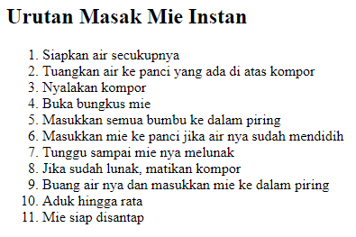
Ordered List
List yang memiliki urutan

Slide 40
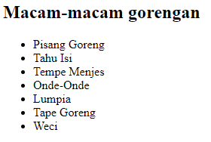
Unordered List
List yang tidak memiliki urutan

Slide 41
<ol> ... </ol> => membuat ordered list
<ul> ... </ul> => membuat unordered list
<li> ... </li> => menampung item list
type => atribut untuk jenis listnya
Ordered list:
1 (default)
A
a
I
i
Unordered list:
disc (default)
circle
square

Slide 42
Iframe

Slide 43
Iframe ?
Menampilkan halaman lain dalam halaman web
<iframe> ... </iframe> => membuat iframe
src => atribut berisi url halaman yang ditampilkan
width => atribut untuk mengatur tinggi halaman
height => atribut untuk mengatur lebar halaman

Slide 44
Memanfaatkan target link untuk iframe
name => atribut untuk memberi identitas pada elemen iframe
target => atribut link untuk diarahkan ke nilai name iframe

Slide 45
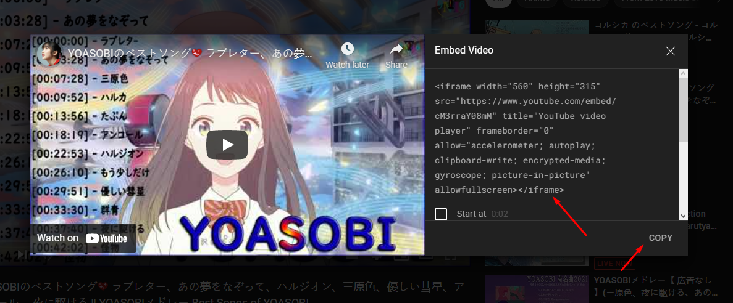
Iframe vidio youtube

Slide 46
File Path

Slide 47
File Path ?
Menjelaskan lokasi dimana halaman dituju dari relative url
index.html
halaman index.html yang masih satu folder / direktori
home/index.html
halaman index.html didalam folder / direktori home
../index.html
halaman index.html yang berada di satu folder / satu direktori keluar dari lokasi tersebut

Slide 48
Vidio & Audio

Slide 49
Menampilkan Vidio dan Audio
<video> ... </video> => tag utama untuk menampilkan vidio
<audio> ... </audio> => tag utama untuk menampilkan audio
<source> ... </source> => tag untuk mengambil media
src => atribut berisi url vidio / audio
controls => atribut untuk menampilkan kontrol
autoplay => media otomatis berjalan ketika halaman diakses

Slide 50
Form

Slide 51
Form
<form> ... </form> => tag utama untuk membuat form
action => atribut yang mengarahkan ke proses data

Slide 52
Input
<input> ... </input> => tag untuk menggunakan beberapa input
type => atribut yang menentukan bentuk input
text => input untuk mangambil data teks
password => input untuk mengambil data password
radio => input untuk mengambil satu dari beberapa pilihan
checkbox => input untuk mengambil banyak pilihan
submit => input tombol untuk diarahkan ke proses
reset => input tombol untuk menghapus data yang sudah diisi

Slide 53
Textarea
<textarea> ... </textarea> => tag utama untuk textarea
rows => atribut untuk baris textarea
cols => atribut untuk kolom textarea
Seperti input dengan type text, namun dengan textarea kita bisa memasukan lebih banyak baris teks

Slide 54
Select
Membuat pilihan dropdown
<select> ... </select> => tag utama untuk select
<option> ... </option> => tag yang menampung pilihan konten

Slide 55
Membuat Halaman Web Pendaftaran Kursus

Slide 56
SELESAI

